Slide 1

Pozitivni i negativni medijski sadržaji
Andrea Žigić-Dolenec

Slide 2

Ova prezentacija je, sukladno Zakonu o autorskom pravu i srodnim pravima, autorsko djelo koje se bez pisane suglasnosti autora ne smije koristiti.

Slide 3
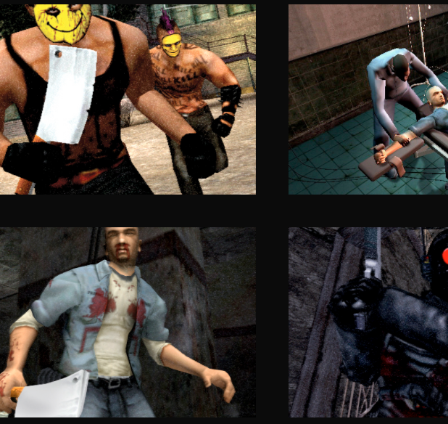
Nasilje u medijskim sadržajima
uznemirenost, nesigurnost, strah
potiče nasilno ponašanje
postajemo neosjetljivi na nasilje, gubitak suosjećanja
Manhunt – videoigra
Notes:
Manhunt - survival horor igra iz 2003. objavljena i na Playstationu
Sadržaji u kojima je zastupljeno verbalno ili fizičko nasilje, njegove posljedice i opisi nasilja ne smiju se emitirati u programima namijenjenima djeci.
Programske oznake 12,15,18.

Slide 4

Govor mržnje u medijskim sadržajima
omalovažavanje ili osuda na temelju nacionalne, rasne, vjerske, spolne ili rodne pripadnosti, dobi, podrijetla ili invaliditeta
Kazneni zakon

Slide 5
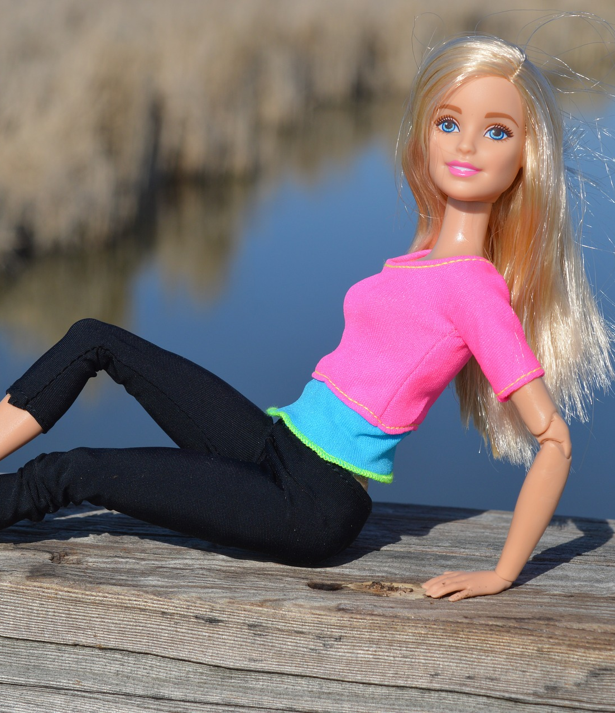
Stereotipi u medijima
predrasude, pretjerano uopćena vjerovanja o karakteristikama članova neke grupe
nerealni ideali ljepote, uspješnosti…
Notes:
Bosanci, glupi, Dalmatinci lijeni
Savršeno tijelo – nezadovoljstvo, anoreksija, bulimija
Kad ste vidjeli u reklami za čišćenje muškarca ili ženu da reklamira pivo – nama se te slike usađuju u mozak iako o njima ne razmišljamo

Slide 6
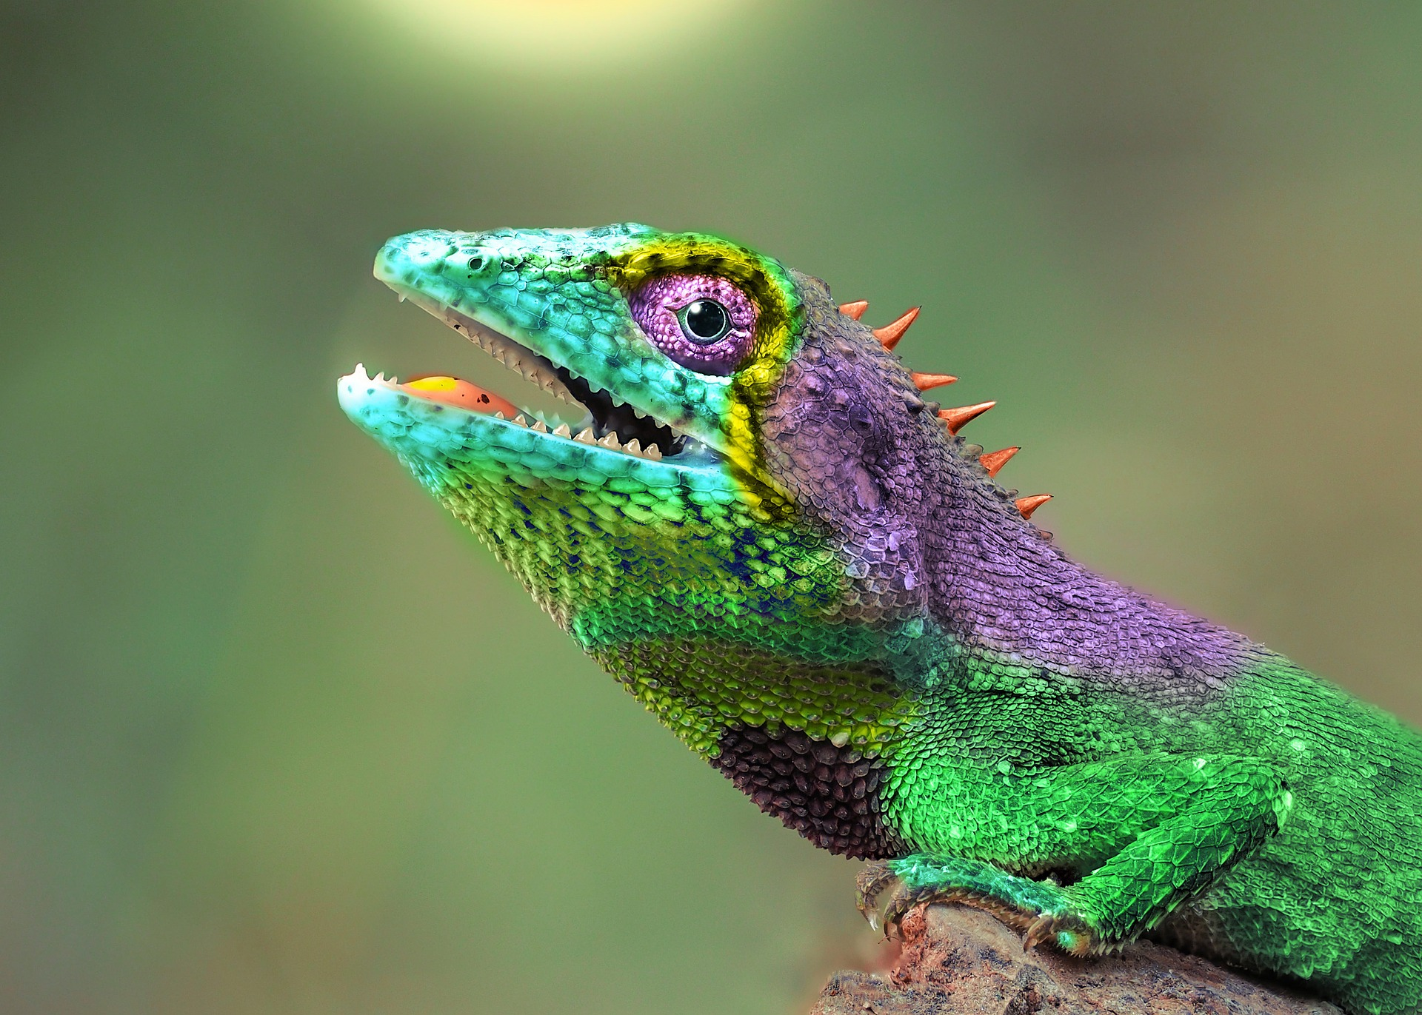
Prikriveno oglašavanje
svaka novinarska forma (pisani tekst, fotografija, slika, crtež i dr. ) koja je plaćena, ali nije jasno označena kao plaćeni oglas
prikriveno oglašavanje
Notes:
Publika je postala zasićena klasičnim reklamama i počela ih je izbjegavati pa su oglašivači tome doskočili tako da su reklamu upakirali u novinarski tekst.
Primjer: u filmovima se pojavljuje neki proizvod ili voditelj podcasta u ruci drži bocu nekog pića
Zabavne emisije, npr. Supertalent
Native oglas – oglas koji izgleda kao organski sadržaj nekog portala, kao članak

Slide 7

Senzacionalizam u medijima
nevažne teme
izazovni naslovi
anonimni izvori
tračevi, glasine
provokativne fotografije
kršenje prava na privatni život
povreda ugleda
detaljni opisi tragedija i nesreća
izvještavanje o djeci
Camila Cabello
Notes:
Kad se nevažni događaj prikazuje kao tema od velikog značaja i zanimanja javnosti, preuveličvanje, uz provokativne fotografije
žuti tisak, naziv za tip novinarstva koji se temelji na senzacionalističkim naslovima, krajem 19. st. Ime je dobio po stripu Žuti dječak iz američkog časopisa gdje su objavljivali plitke, nevažne sadržaje ispod velikih privlačnih naslova
Žuti tisak, tabloidi: britanski The Sun, hrvatski 24 sata
Cilj je ostaviti što upečatljiviji dojam, izazvati emocionalnu reakciju, pojačati doživljaj
pisati o problemu, a ne o djetetu

Slide 8

Clickbait - klikolovka
vijesti koje senzacionalis-tičkim naslovima privlače čitatelje i klikove na internetu radi povećanja čitanosti
clickbait

Slide 9

Lažne vijesti
D. Trump, 2016.
„vijesti” koje se zasnivaju na nepostojećim ili iskrivljenim „činjenicama“, radi zavaravanja publike
Notes:
Lažne vijesti – oksimoron – spoj dva kontradiktorna, nespojiva pojma npr. glasna tišina
Lažne vijesti – izraz je prvi put korišten u političkoj kampanji bivšeg američkog predsjednika Donalda Trumpa 2016. (prozivao je političke protivnike da šire lažne vijesti o njemu)
Lažne vijesti najčešće su u području politike, zdravstva, migrantske krize, sigurnosti
Lažna vijest ne mora biti bazirana isključivo na lažnoj informaciji, već samo jedan njen dio. Time se povećava i šansa da čitatelji povjeruju u lažnu informaciju.
Razlika društvenih mreža u odnosu na tradicionalne medije jest što mreže nemaju uredništva koja provode selekciju vijesti i provjeravaju informacije prije nego što ih objave.

Slide 10
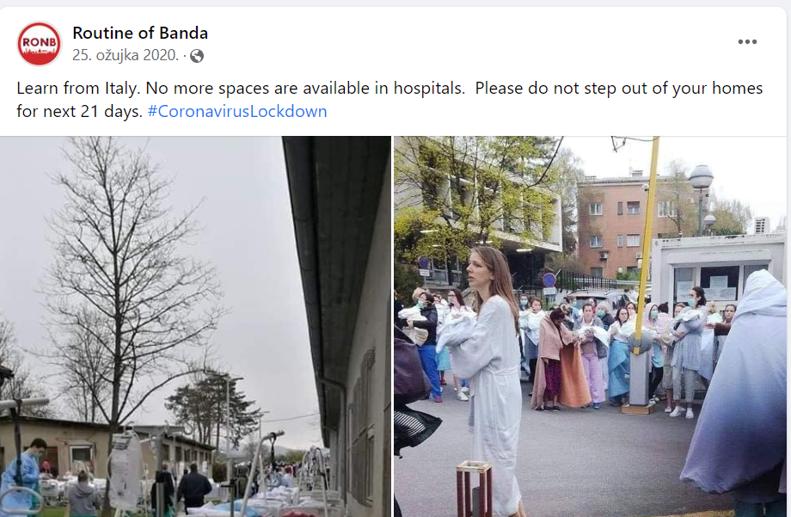
Notes:
Potres u Zagrebu 22.3.2020.
Objavio 25.3.2020. - Routine of Banda –stranica vijesti u Nepalu – više od 20.000 pratitelja, podijeljeno više od 50 puta https://www.facebook.com/profile/100063954904177/search/?q=learn%20from%20italy

Slide 11

Infodemija
„poplava” ili epidemija informacija o pandemiji covida-19, među kojima je teško razabrati koje su istinite, a koje lažne
Notes:
Faktograf – fact cheking alati za provjeru istinitosti tvrdnji ili autentičnosti fotografija i video-uradaka

Slide 12

Dezinformacije
dokazivo lažna i obmanjujuća informacija, stvorena radi stjecanja ekonomske koristi ili namjernog izazivanja štete
Notes:
- optička varka – dezinformacija je varka, obmana
miks činjenica, istina i poluistina
nepotpuna, neprecizna, pristrana, služi za manipulaciju, obmanjivanje
- tekstovi o medicinskim pomagalima i sredstvima koji čudotvorno liječe

Slide 13
Vrste dezinformacija
dezinformacije
lažna veza – oprema nije u skladu sa sadržajem
lažni kontekst
izmijenjen sadržaj - fotomontaža
izmišljen sadržaj -laž koja stvara štetu
Notes:
Lažni kontekst – izvučemo nečiju rečenicu i upotrijebimo je u drugoj situaciji, kontekstu ili tekstu da bismo dokazali neku svoju tvrdnju

Slide 14






Informacijski poremećaji
nenamjerna pogreška/
misinformacija
satira/parodija
teorija zavjere
glasine
zlonamjerna pogreška/
malinforamcija
pristrana izvješća
Notes:
Srodnici dezinformacija
Satira - djelo u kojem se pojedinac ili zajednica, mana, karakterna osobina ismijavaju, ironiziraju
Satira - News bar, Sprdex
Glasine –informacije koje se niti ne mogu provjeriti – anonimni izvori
MALINFORMACIJE –temelje se na stvarnosti, ali se koriste za namjerno nanošenje štete
(primjer bi bio dijeljenje nečijih intimnih fotografija i videa bez pristanka s namjerom sramoćenja ili diskreditiranja)
Teorija zavjere - Koronavirus se širi putem 5G mreže, 5G mreža slabi imunitet ili mijenja DNA

Slide 15
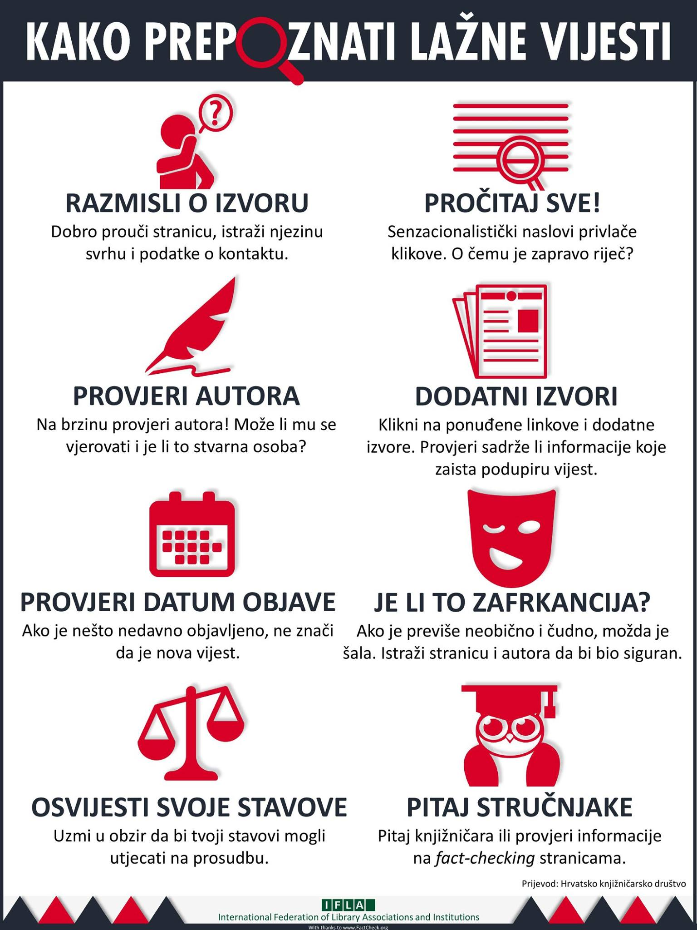
https://faktograf.hr/
https://www.invid-project.eu/
https://tineye.com/
Notes:
Provjerite domenu stanice (sumnjive one koje završavaju na com.co)
Provjerite imressum - skup podataka koji nam govori tko je nakladnik medija, tko u njemu radi, tko su novinari, urednici, ljudi u marketingu, suradnici
Provjerite citate i fotografije
Obratite pozornost na MOTIVACIJU - Zašto je sadržaj napisan ili snimljen? Zašto je podijeljen? S kojim ciljem?. Tko je objavio: novinar, očevidac, aktivist, vladin službnenik
FACT CHECK alat

Slide 16
Načela novinarstva
Pozitivni medijski sadržaji
istinitost
poštenje
točnost
uravnoteženost
nepristranost
Notes:
Istinitost – provjerene činjenice
Poštenje – bez predrasuda (moj stav ne utječe na pisanje teksta), davati cjelovite informacije
Točnost – pravopis, gramatika, točni podaci bez tipfelera
Uravnoteženost – prikazati sve strane događaja, podjednako zastupljene
Nepristranost – nema svrstavanja niti na jednu stranu

Slide 17
Vijest
Tko?
Kada?
Zašto?
Što?
Gdje?
Kako?
primjer vijesti

Slide 18
Obrnuta piramida
glava (lead) – najvažnije informacije
tijelo (body) – dodatne informacije
pozadina

Slide 19
Izvješće (proširena vijest)
uvod
okolnosti događaja
tijek događaja

Slide 20

NADNASLOV – tematsko područje
naslov (do 10 riječi)
podnaslov – pojašnjenje naslova
ime autora
uvod – (1 rečenica)
tijelo teksta – glavni sadržaj u stupcima i odlomcima (do 3 rečenice)
međunaslovi
okvir
Novinski članak
novinski članak

Slide 21
INTERVJU S JASMINKOM KELEMEN, NOVOM RAVNATELJICOM GOSPODARSKE ŠKOLE VARAŽDIN
Rad s mladim ljudima me obogaćuje
Pred novom ravnateljicom je sedam ciljeva koje bi voljela ostvariti u mandatnom razdoblju. Posao ravnateljice doživljava kao novi izazov u kojem može dati svoj maksimum.
Jasminka Kelemen, donedavno profesorica informatike u Gospodarskoj školi u Varaždinu, nova je ravnateljica ove odgojno-obrazovne ustanove. Nakon što je dugogodišnja ravnateljica Katica Kalogjera otišla u mirovinu, prihvatila je novi posao kao izazov, želeći dati svoj doprinos unaprjeđenju škole.
goško

Slide 22

ntervju
otvorena pitanja
što mislite o…objasnite, navedite, opišite…
zatvorena pitanja
da/ne, konkretan podatak
uvod (2-3 rečenice)
boldana pitanja i imena
međunaslovi
redoslijed pitanja
primjer intervjua

Slide 23

Reportaža – kraljica novinarstva
istraživanje teme, aktera i pozadine događaja
osobni stil i bogatiji jezik
zanimljivosti
atmosfera
između novinarstva i književnosti
primjer reportaže
Notes:
U njoj dolazi do izražaja sva vještina nekog novinara

Slide 24





Prikaz/recenzija
prikaz sadržaja i kvalitete knjige, koncerta, filma, predstave, videoigre….
primjer recenzije

Slide 25
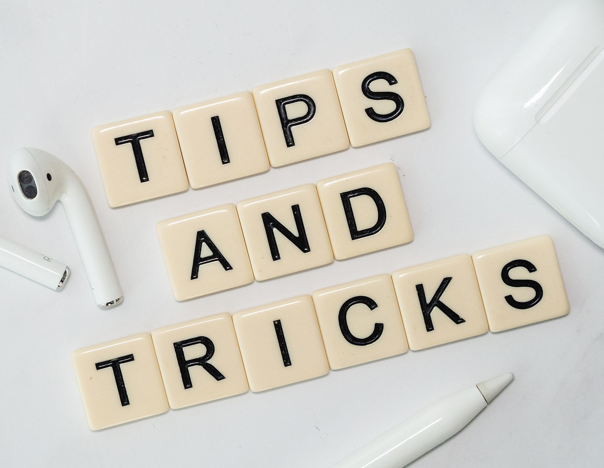
atraktivan naslov
fotografije, ilustracije, infografike
okviri, stupci
odlomci, međunaslovi
izbjegavati: natuknice, fraze, epitete i gl. pridjev trpni
budite sam svoj čitatelj
imressum
sadržaj novina s brojevima stranica
uvodna riječ urednika
tematske rubrike / tema broja
Notes:
Okvir – dopunska informacija – deblji okvir, kurziv, boldanje

Slide 26

Pozitivni medijski sadržaji
Djeca medija
https://djecamedija.org/
Medijska pismenost
https://www.medijskapismenost.hr/
Prva školska televizija
https://skolska-tv.com/
Radio Novi val
https://www.mixcloud.com/radionovival/
https://novi-val.com/
Televizija Student
https://www.youtube.com/channel/UCZhr9uR1YUMg8laYaYzAW9w

Slide 27
Izvori:
https://cupdf.com/document/internet-novinarstvo-prirucnik-za-radionicu.html
https://edutorij.e-skole.hr/
https://www.facebook.com/HKDrustvo/photos/a.417130545015917.99640.236699396392367/1350213518374277/?type=3&theater
https://faktograf.hr/
https://www.medijskapismenost.hr
https://obljetnica.hrt.hr/leksikon/
https://pixabay.com/
https://www.rockstargames.com/games/manhunt

